Slide 1
Image gallery with java
Raditya PRIRAHMADIAN (140810160009)
Ilham Kusuma AJI (140810160021)
Santo JOOSTEN Malau (140810160035)
Shofiyyah NADHIROH (140810160057)
Patricia Joanne (140810160065)

Slide 2
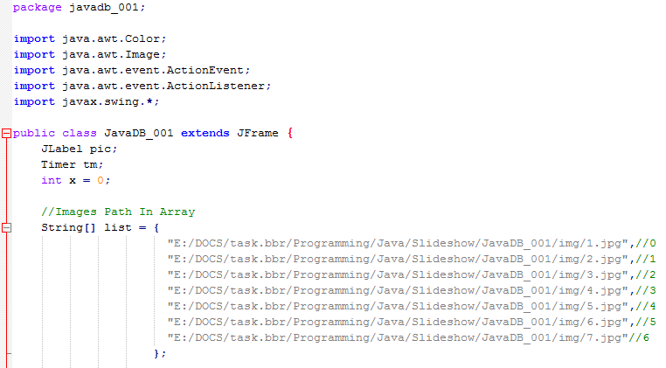
Source code

Slide 3
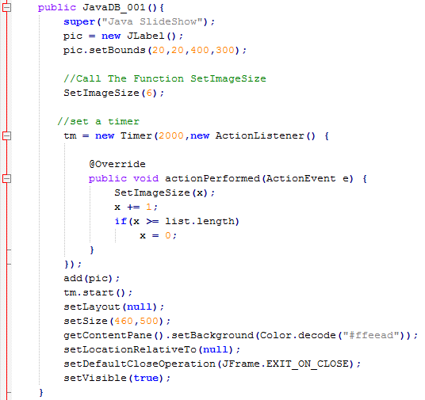
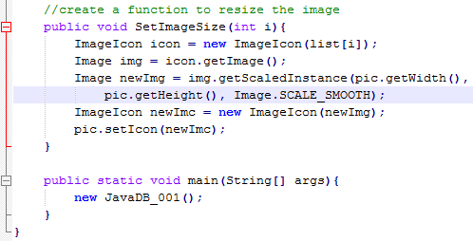

Slide 4
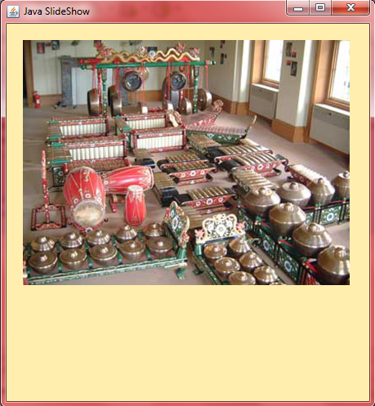
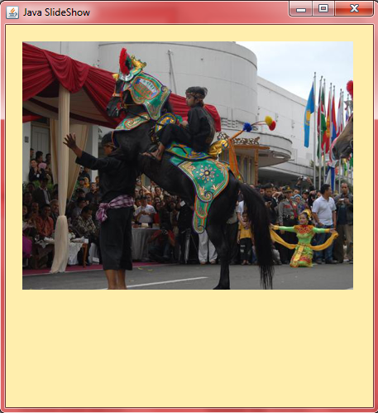
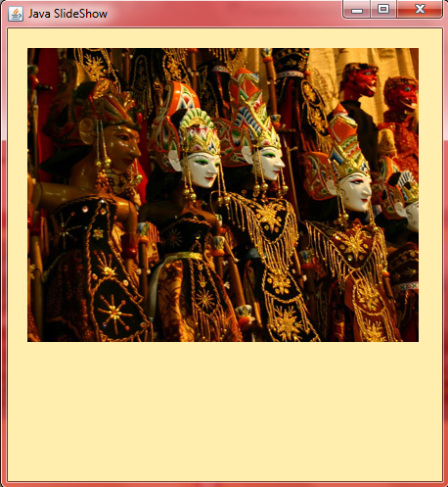
SCREENSHOT HASIL

Slide 5
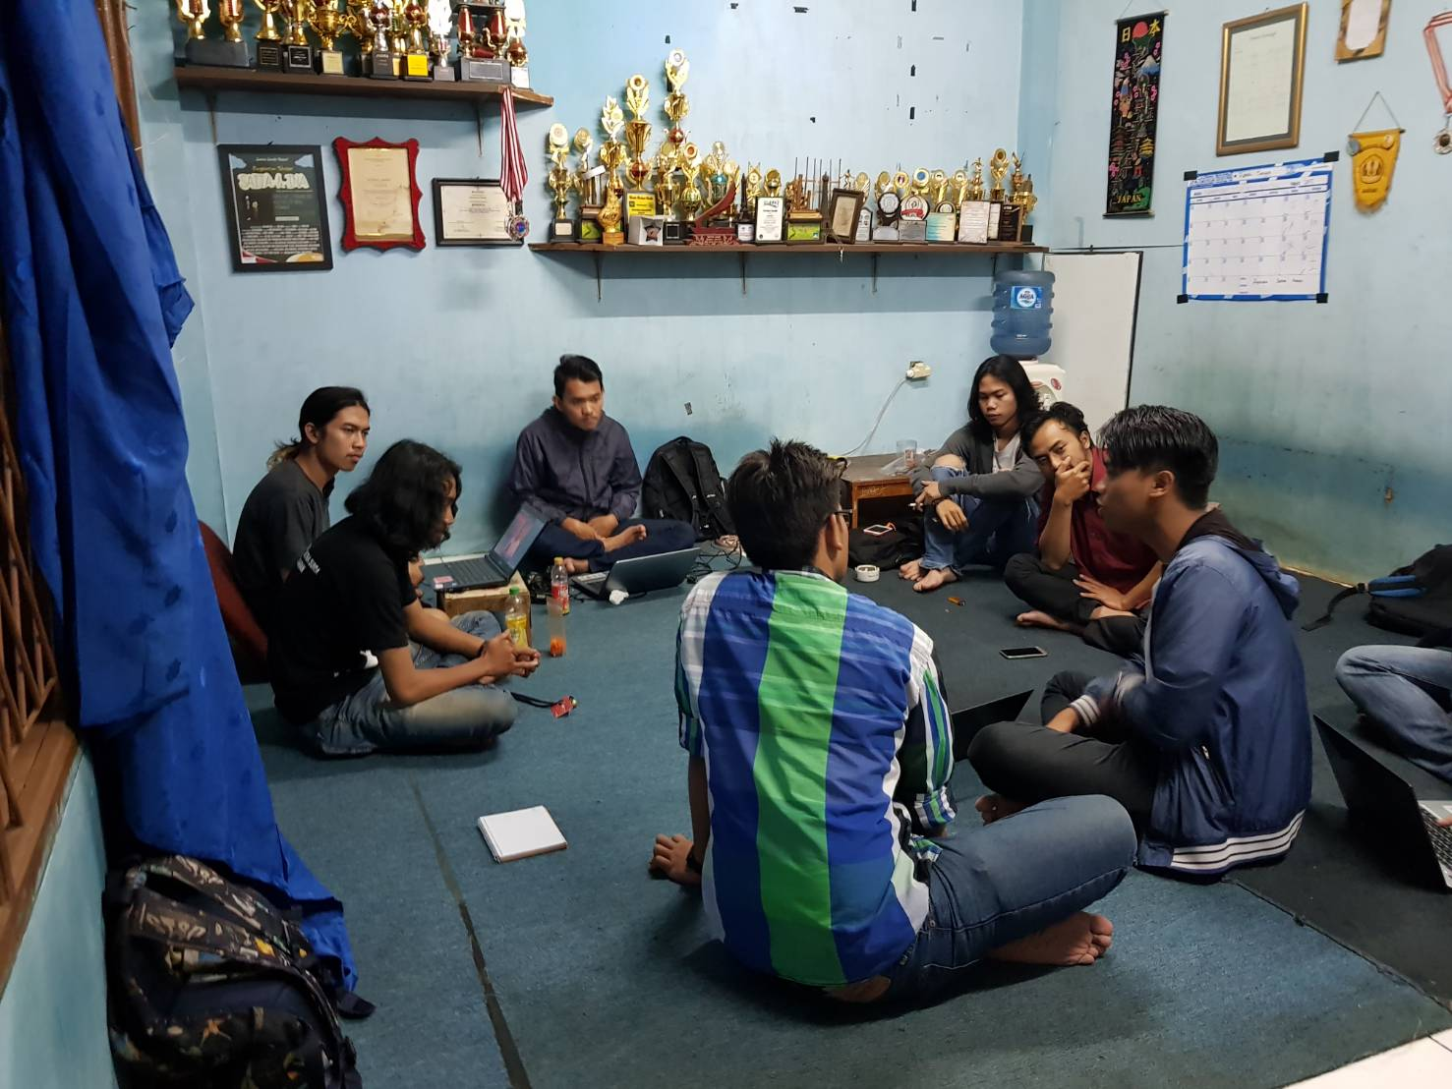
Hasil survey Dari sastra sunda

Slide 6
KRITIK DAN SARAN
Reno Hendrian - 180210150043
Kritik : Lebih detail lagi mengenai aksaranya
Saran : aksara sunda online ada di www.unpad.ac.id/fakultas/ilmu-budaya/
M. Fajar - 180210150030
Kritik : Tambahkan lagi tampilannya, huruf dan artinya diperbaiki
Saran : Kembangkan lagi, bila perlu bantuan datang aja ke pamnass

Slide 7
KRITIK DAN SARAN
Dani Afdiansyah - 180210150058
Kritik : Masih ada yang salah dengan penggunaan aksara sundanya
Saran : Pelajari dan pahami kembali tentang aksara sunda & vokalisasinya
Imanudin A - 180210160054
Kritik : Kembangkan lagi dari segi tampilannya, agar ada kesan ketika orang pertama kali melihat menjadi tertarik
Saran : Mungkin lengkapi lagi dari segi aksaranya dan cari sumber sumber juga agar tidak ada kekeliruan
Faruq S Rahman - 180210140083
Kritik : Kurang jelas dan mendetail
Saran : Beri sedikit sentuhan deskriptif dalam aplikasi dan sistem penulisan aksara yang benar, perdalam teori aksaranya

Slide 8
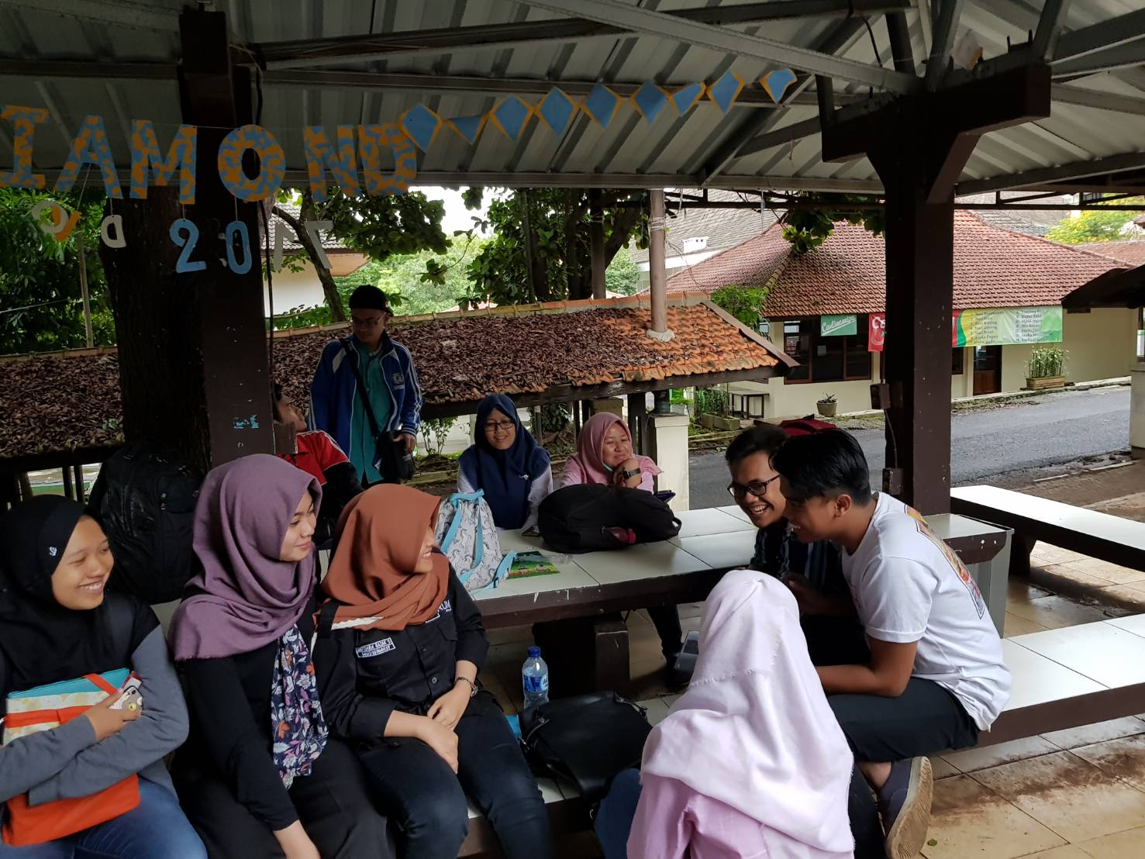
Hasil survey Dari non sastra sunda

Slide 9
KRITIK DAN SARAN
Aulia Puteri Farhandina - 140210160021
Kritik : Kurang menarik dalam tampilannya
Saran : Tampilannya diatur lagi agar orang yang melihatnya tertarik dengan isi dari gallerynya
Dzamar Ashima Sikumbang - 140210160101
Kritik : Tata letaknya kurang rapih
Saran : Tombolnya diberi seperti gambar gitu. Dan deskripsi ya dibuat menarik dan jangan monoton.

Slide 10
KRITIK DAN SARAN
Mutiara Razak Sugeha - 140210160037
Kritik : Menurut saya sudah bagus.
Saran : Paling di explore lagi tentang Sundanya.
Deafany Nisrina Ulayya - 140210160001
Kritik : Itu ada yang salah di tulisan aksara Sundanya.
Saran : lebih banyak explore tentang Sunda agar tidak ada miss seperti itu.
Aldina Amalian - 140210160075
Kritik : tidak ada, keren ei.
Saran : Paling kalau bisa ditambahin suara gitu dari gambarnya untuk mejelaskan deskripsinya.

Slide 11
TERIMA KASIH!!!

